Slide 1
Тернопільська спеціалізована школа
І-ІІІ ступенів №7 з поглибленим вивченням іноземних мов
ПОРТФОЛІО
вчителя ІНФОРМАТИКИ
Кравчук
Тетяни Петрівни

Slide 3
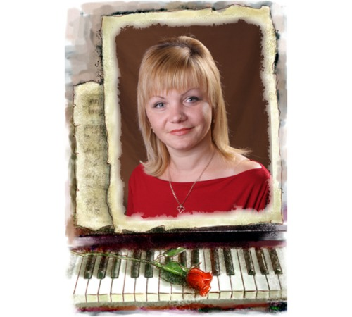
Кравчук
Тетяна
Петрівна
Вчитель інформатики, заступник директора
з виховної роботи
Дата народження - 30.04.1978 р.
Адреса - м. Тернопіль, вул. Братів Гжицьких 1/14, 46009
Місце роботи - Тернопільська спеціалізована школа І-ІІІ ступенів №7 з поглибленим вивченням іноземних мов
Категорія, звання - вища, «Старший вчитель”
Стаж роботи – 13 років

Slide 4
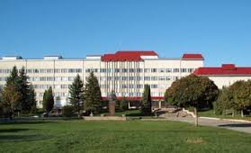
Освіта – вища, Тернопільський державний педагогічний університет ім. В.Гнатюка, 22.02001р.
Спеціальність – Педагогіка і методика середньої освіти. Фізика та основи інформатики
Фахова кваліфікація - вчитель фізики, основ інформатики, астрономії і безпеки життєдіяльності

Slide 5
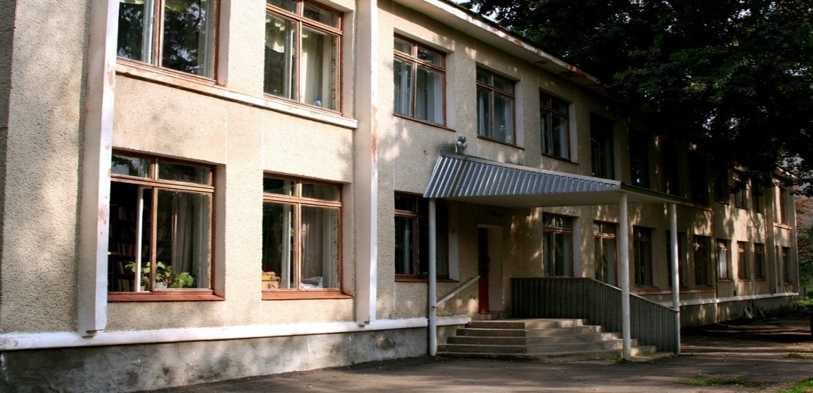
Педагоги не можуть успішно когось учити, якщо в цей же час ретельно не вчаться самі.
Алі Апшероні
Підвищення кваліфікації – ТОКІППО 27.07.2007р., реєстраційний номер
посвідчення 1890
Залікова робота на тему “Створення дидактичних матеріалів у програмі Word”
27.03.2012р., реєстраційний номер посвідчення 733
Залікова робота на тему “Формування ключових компетентностей учнів через систему моральних цінностей” (проект)

Slide 6
Грамоти і подяки
2005 - Грамота управління освіти і науки Тернопільської міської ради за багаторічну сумлінну працю, успіхи у навчанні і вихованні підростаючого покоління та за результатами атестації
2005 – Грамота управління освіти і науки Тернопільської обласної державної адміністрації за багаторічну сумлінну працю, професіоналізм та з нагоди 50-річчя від дня заснування школи
2005 – Грамота дирекції ТСШ№7 у номінації “Класний керівник року”
2007 – Грамота управління освіти Тернопільської міської ради за багаторічну сумлінну працю, високий професіоналізм та з нагоди Дня працівників освіти
2009 – Грамота управління освіти Тернопільської міської ради за участь у І (міському) турі Всеукраїнського конкурсу “Учитель року - 2009” у номінації “Інформатика”
2009 - Грамота управління освіти і науки Тернопільської обласної державної адміністрації за належний рівень організації та проведення ІІІ етапу ІХ Міжнародного конкурсу української мови імені Петра Яцика
2009 – Грамота дирекції ТСШ№7 у номінації “Адміністратор року”

Slide 7
Грамоти і подяки
2010 – Грамота управління освіти Тернопільської міської ради за перемогу у міському конкурсі “Мій мультимедійний урок”, за оригінальність методичної розробки та високу ефективність використання мультимедійного обладнання
2012 – Сертифікат Тернопільського інформаційно-методичного центру освіти комунальної форми власності учаснику виставки інноваційних виховних технологій
2012 – Грамота дирекції ТСШ№7 у номінації “Адміністратор року”
2013 - Грамота профспілки працівників освіти і науки м. Тернополя за багаторічну сумлінну працю, активну участь у профспілковому русі освітян міста Тернополя та з нагоди 35-річного ювілею
2014 - Подяка управління освіти і науки Тернопільської міської ради за вагомий внесок в організації волонтерського руху педагогічних працівників та учнівської громадськості в рамках патріотичної акції на підтримку воїнів АТО
2014 - Сертифікат інституту освітньої та молодіжної політики м. Київа учасника Сьомої Всеукраїнської науково-практичної заочної конференції “Актуальні проблеми педагогічної науки”

Slide 20
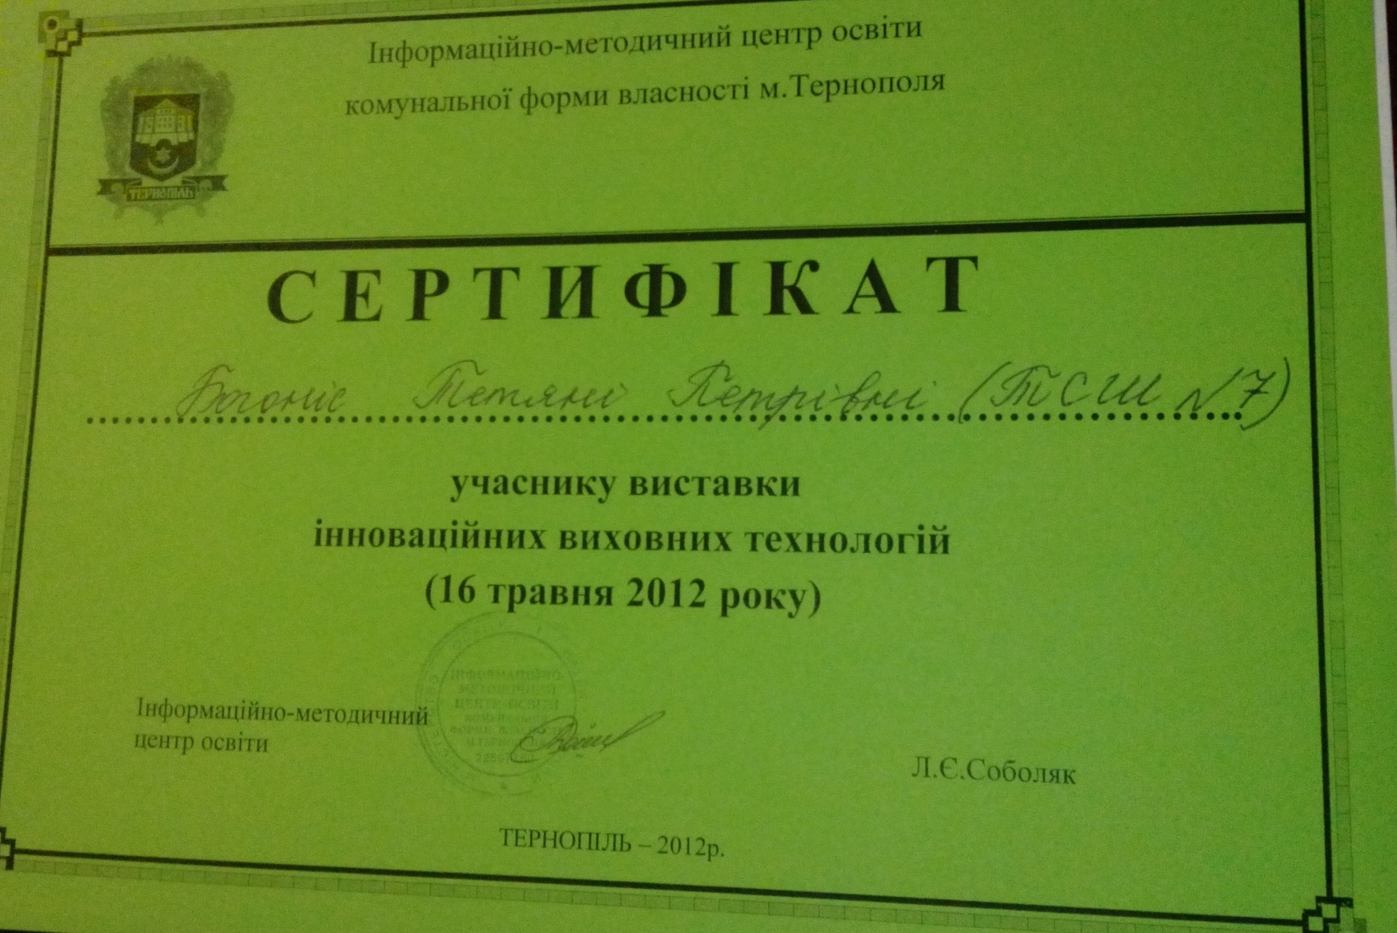
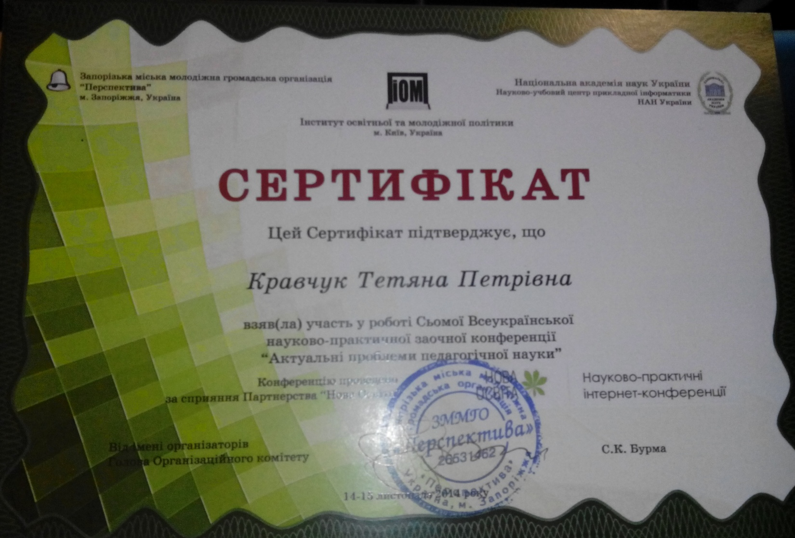

Slide 21
Моє педагогічне кредо
“Щоб дійти до мети, потрібно перш за все іти”
Проблемна тема,
над якою я працюю
“Формування інформаційної компетентності учнів на уроках інформатики через впровадження ігрових та проектних технологій”

